Slide 1
Ими славен наш город.
Воспитатель: Пивень Т.В.

Slide 2
Иван Дмитриевич Бу́хгольц (Бухольц) 1671—1741
Иван Дмитриевич Бухгольц родился в 1671 году в семье обрусевших немцев, переселившихся в Россию в начале XVII в. Отец Дмитрий Филиппович служил в русской армии. Путешественник, генерал-майор (1740), основатель первой Омской крепости (Омска), сподвижник Петра Великого.

Slide 3
Чокан Валиханов (1835 - 10 апреля 1865) великий казахский учёный, а также историк, этнограф, фольклорист, путешественник и просветитель, офицер Генерального штаба Российской армии, разведчик.

Slide 4
Колчак Александр Васильевич (4.11.1873 - 07.02.1920)
Адмирал (1918). Участник Русско-японской войны. Во время Первой мировой войны командовал минной дивизией Балтийского флота (1915—1916), Черноморским флотом (1916—1917). Георгиевский кавалер.
Вождь Белого движения во время Гражданской войны.
Верховный правитель России (1918—1920). Верховный главнокомандующий Русской армией.
Один из крупнейших полярных исследователей конца XIX — начала XX веков, участник ряда русских полярных экспедиций.

Slide 5
Карбышев Дмитрий Михайлович
Генерал-лейтенант инженерных войск, профессор Военной академии Генерального штаба, доктор военных наук, Герой Советского Союза.
Дата и место рождения:
14 октября 1880 г., Омск, Омский уезд, Акмолинская область, Российская империя
Дата и место смерти:
18 февраля 1945 г. (64 года), Маутхаузен, Гау Нижний Дунай, Третий рейх, (ныне Верхняя Австрия, Австрия)

Slide 6
Герой Советского Союза А. Ф. Романенко. (1924-1944)
За подвиг, совершенный при форсировании Днепра, Алексею Федоровичу Романенко Указом Президиума Верховного Совета СССР от 17 ноября 1943 года было присвоено звание Героя Советского Союза.

Slide 7
Валентина Сергеевна Бархатова (1924 - 1944)
Валентина Сергеевна Бархатова обессмертила свое имя в годы Великой Отечественной войны 1941 - 1945 годов, будучи механиком - водителем танка.
Алексей Дмитриевич Перелёт
Лётчик-испытатель, Герой Советского Союза, лауреат Ленинской премии, майор.

Slide 8
Михаил Александрович Врубель (17 .03. 1856 -14 .04 1910 г. (54 года) Русский художник рубежа XIX-XX веков, работавший практически во всех видах и жанрах изобразительного искусства: живописи, графике, декоративной скульптуре и театральном искусстве.

Slide 9
Царевна-Лебедь
Пан

Slide 10
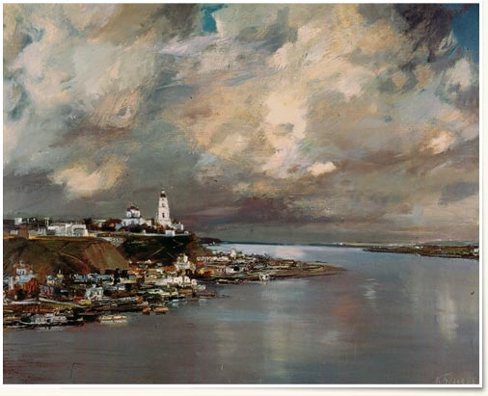
Кондратий Белов (23 марта 1900 - 04 мая 1988) известный сибирский художник, эпический пейзажист, Народный художник РСФСР

Slide 11
Алексе́й Никола́евич Ли́беров (1911—2001) — советский, российский живописец. Народный художник РСФСР (1986).

Slide 12
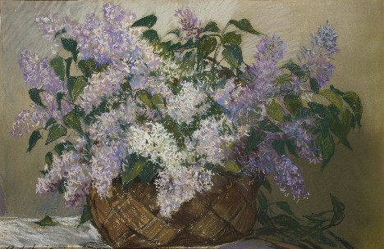

Slide 13
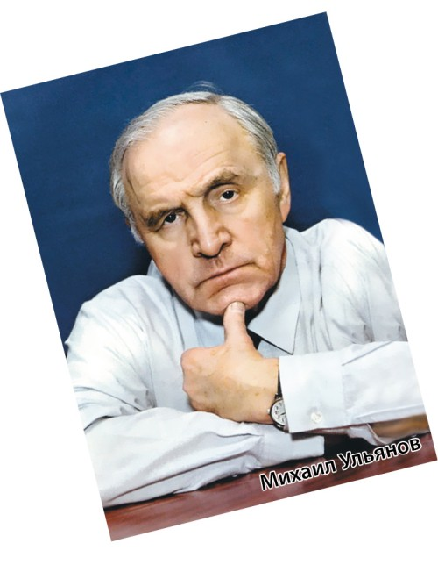
Известные каждому россиянину актрисы Любовь Полищук и Валентина Талызина родились в Омске. Именно в родном городе у блистательных омичек возникла идея связать свою жизнь с актерским мастерством. Также и прославленного актера Михаила Ульянова мы смело можем назвать своим земляком.

Slide 14
Ири́на Ви́кторовна Ча́щина (род. 24 апреля 1982, Омск) — российская спортсменка, выступавшая в художественной гимнастике в индивидуальных и командных упражнениях. Чемпионка мира и Европы, серебряный призёр Олимпийских игр 2004 года. Заслуженный мастер спорта России. Вице-президент Всероссийской федерации художественной гимнастики

Slide 15
Евгения Олеговна Канаева Российская гимнастка, двукратная олимпийская чемпионка по художественной гимнастике 2008 и 2012 годов. Дата и место рождения: 2 апреля 1990 г. (25 лет), Омск, СССР
Алексе́й Ви́кторович Ти́щенко (29 мая 1984 года, Омск, СССР) — российский боксёр, двукратный олимпийский чемпион (2004 и 2008), чемпион мира, Европы и России, чемпион мира среди юниоров. Заслуженный мастер спорта России (2004).

Slide 16
Спасибо за внимание

